Slide 1
网游私服与背后的产业链
黑客与黑客的网络对战
邮箱：xdiyibeizi@gmail.com
演讲者：陈荣锋

Slide 2
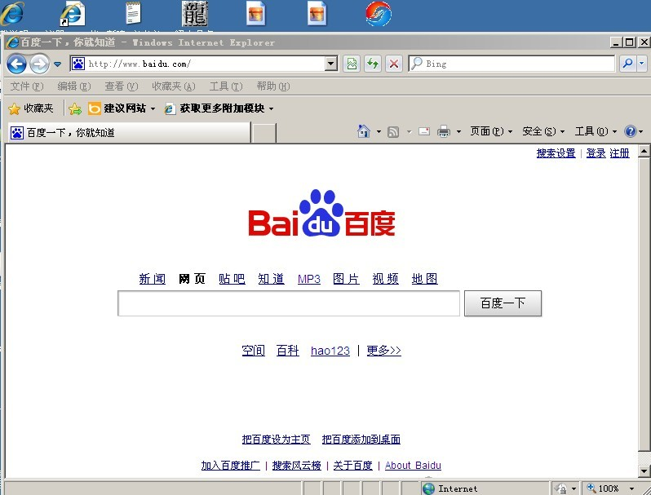

Slide 3
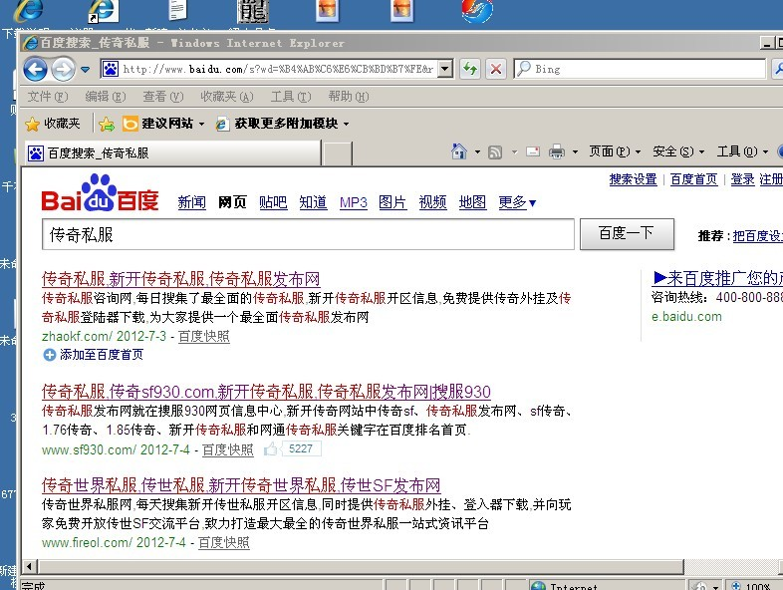

Slide 4


Slide 5
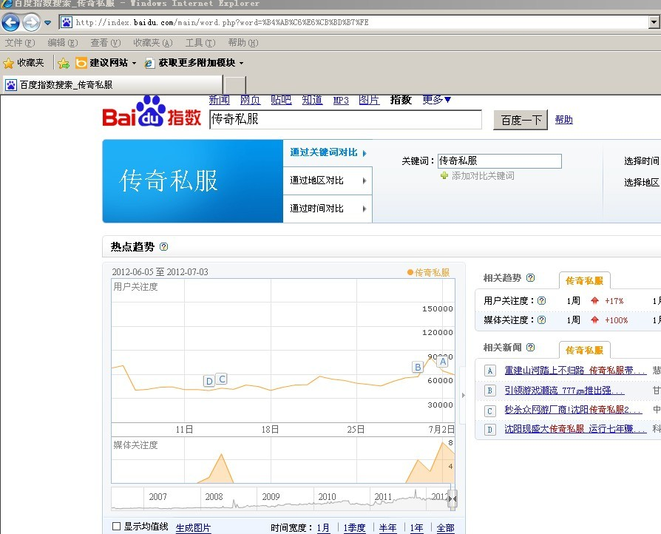

Slide 6
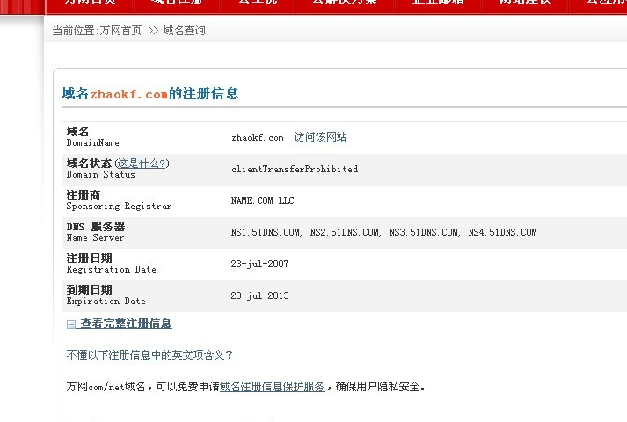

Slide 7


Slide 8


Slide 9


Slide 10
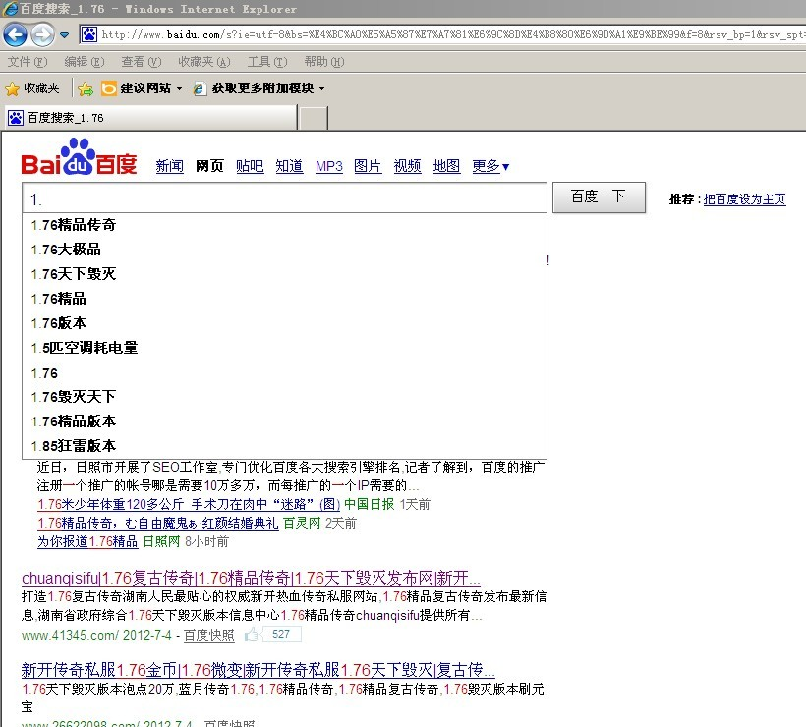

Slide 11
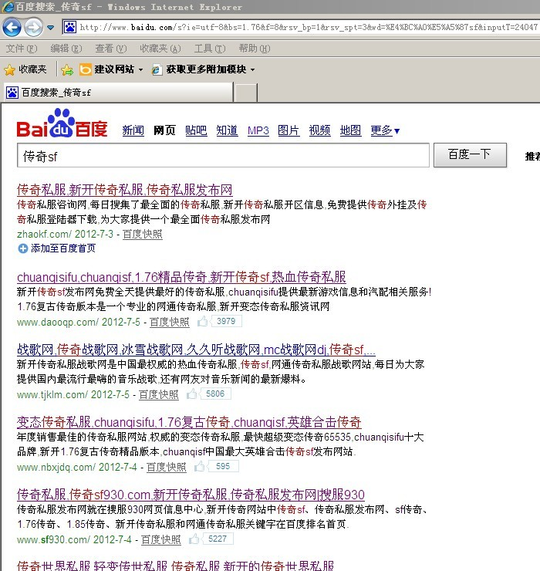

Slide 12
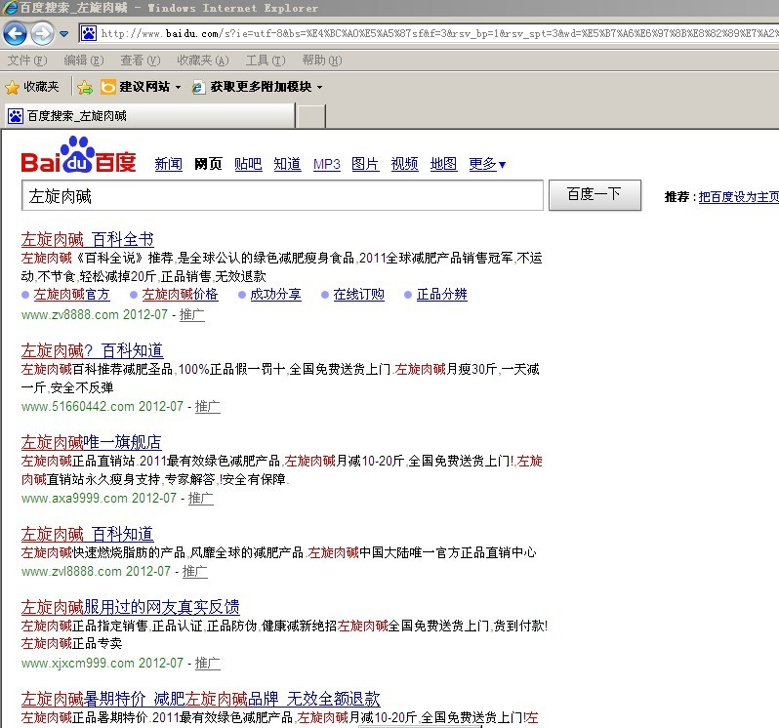

Slide 13
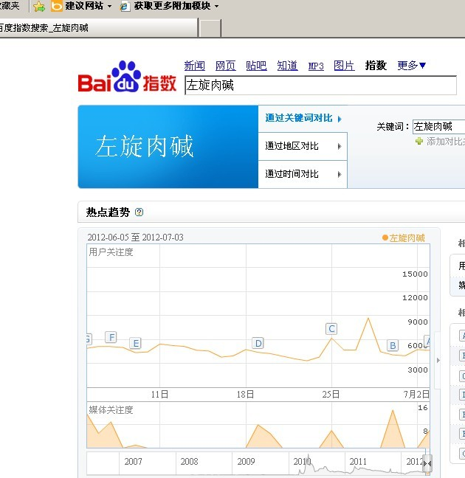

Slide 14
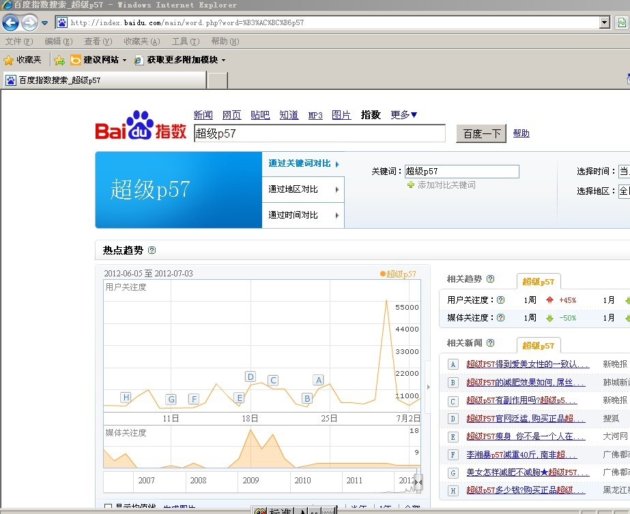

Slide 15
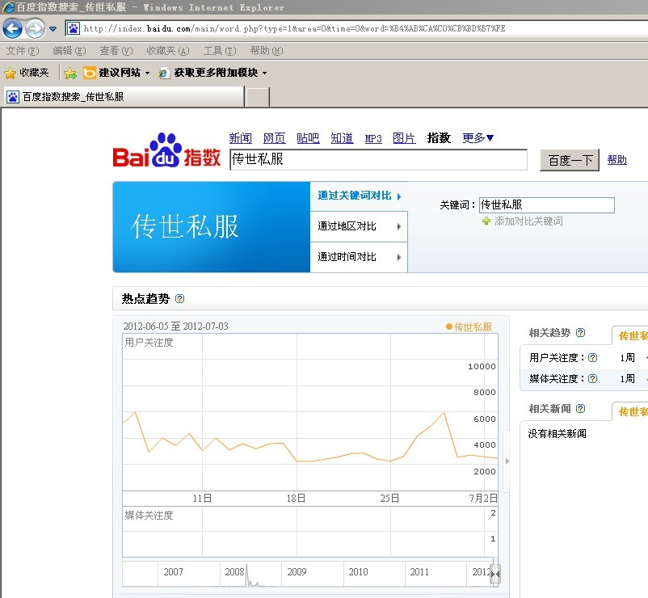

Slide 16
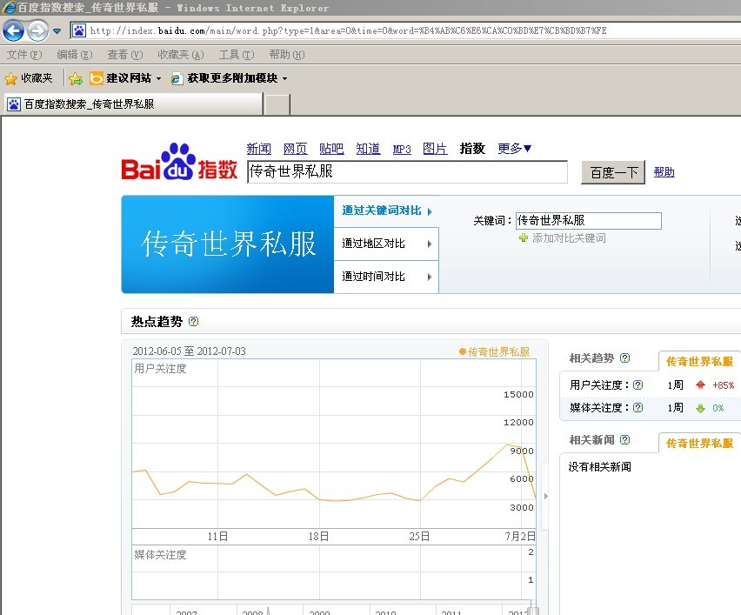

Slide 17
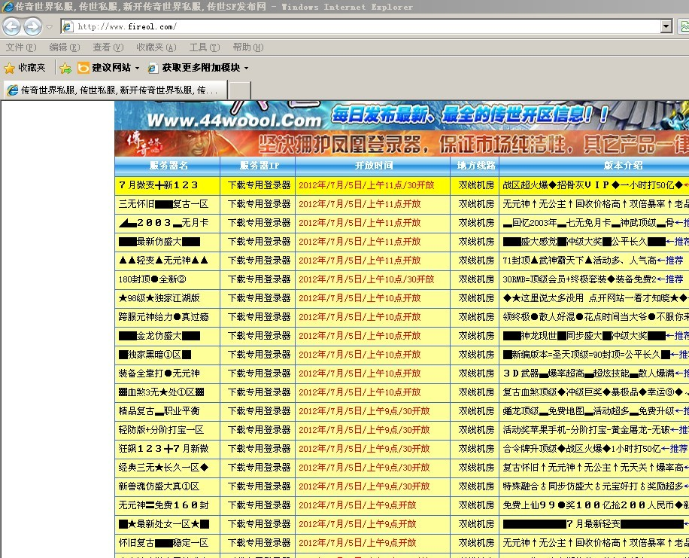

Slide 18
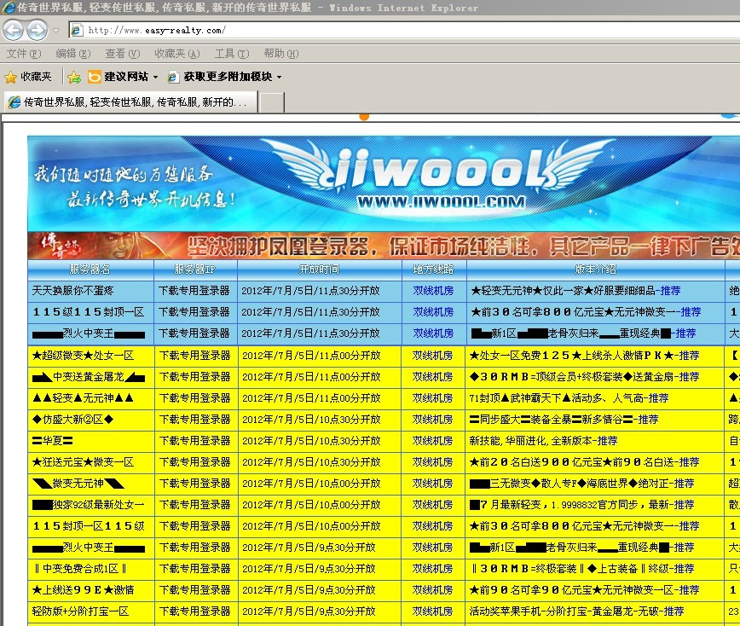

Slide 19


Slide 20
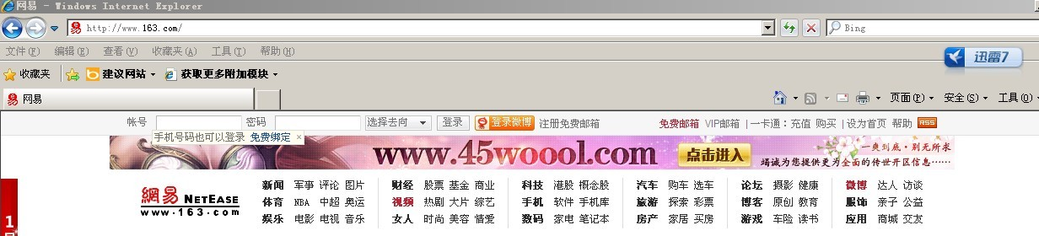

Slide 21
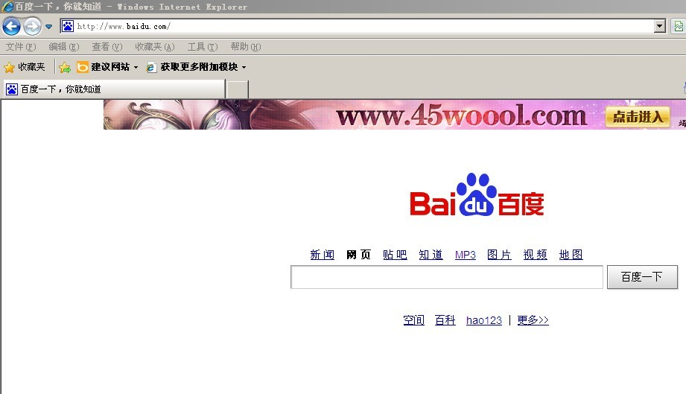

Slide 22


Slide 23
携手一起为网络安全
提供一面墙！
邮箱:xdiyibeizi@gmail.com
演讲者：陈荣锋

